Slide 1
CHÀO MỪNG QUÝ THẦY CÔ CÙNG CÁC EM ĐẾN VỚI TIẾT HỌC HÔM NAY

Slide 2
KHỞI ĐỘNG

Slide 3
Sáng nay, trước khi đến trường, An định gọi điện hỏi thăm một người bạn ở nước Anh. Thấy vậy, mẹ của An khuyên bạn ấy hãy gọi vào thời điểm khác phù hợp hơn. Theo em, tại sao mẹ của An lại khuyên bạn ấy như vậy?

Slide 4
BÀI 6: CHUYỂN ĐỘNG TỰ QUAY QUANH TRỤC CỦA TRÁI ĐẤT VÀ HỆ QUẢ (Tiết 2)
Notes:
Mời các em bắt đầu chuyên đề ôn tập đầu tiên: Bản đồ, các chuyển động chính của Trái Đất và hệ quả

Slide 5
NỘI DUNG BÀI HỌC
2. Giờ trái đất
II. Hệ quả chuyển động tự quay xung quanh của Trái Đất
3. Sự lệch hướng chuyển động của các vật thể di chuyển trên bề mặt Trái Đất

Slide 6
II
Hệ quả chuyển động tự quay quanh trục của Trái Đất
2. Giờ trên Trái Đất
Phiếu học tập số 1
Đọc thông tin trong bài, kết hợp quan sát hình 6.4, hoàn thành phiếu học tập sau:
Câu hỏi | Trả lời
- Bề mặt Trái Đất chia làm bao nhiêu múi giờ?
- Múi giờ Việt Nam sớm hay muộn hơn so với giờ GMT?
- Việt Nam thuộc múi giờ thứ mấy?
- Múi giờ của các thành phố: Hà Nội, Oa-sinh-tơn (Washington), Mát – xcơ – va (Moscow) và Tô – ky-ô (Tokyo).
24 khu vực giờ
Sớm hơn so với giờ GMT
Số 7
Hà Nội mũi giờ số 7, Oa-sinh-tơn múi giờ số -5, Mát - xcơ -va múi giờ số 3, Tô - ky-ô múi giờ số 9.

Slide 7
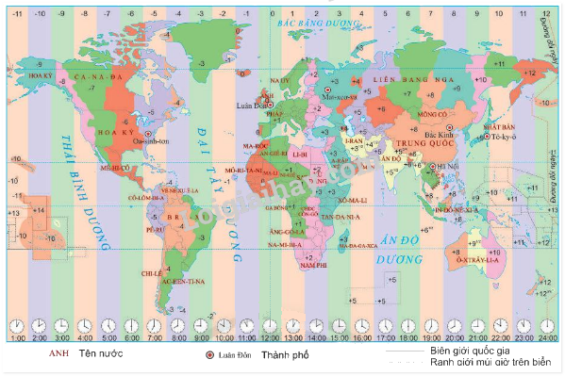
Múi giờ/ Giờ khu vực
Những múi giờ nằm bên trái múi giờ số 0 là giờ muộn hơn giờ quốc tế
(GMT - )
Những múi giờ nằm bên phải múi giờ số 0 là giờ sớm hơn giờ quốc tế
(GMT +)
Múi giờ có kinh tuyến gốc đi qua là múi giờ số 0, gọi là giờ quốc tế (giờ GMT)

Slide 8
Múi giờ/ Giờ khu vực
Múi giờ có kinh tuyến gốc đi qua là múi giờ số 0, gọi là giờ quốc tế - giờ GMT
Thủ đô Hà Nội ở múi giờ số 7

Slide 9
II
Hệ quả chuyển động tự quay quanh trục của Trái Đất
2. Giờ trên Trái Đất
- Người ta chia bề mặt Trái Đất ra 24 khu vực giờ.
- Mỗi khu vực có 1 giờ riêng, đó là giờ khu vực.
- Khu vực giờ gốc có múi giờ số 0 (giờ GMT).
- Việt Nam: GMT + 7

Slide 10
II
Hệ quả chuyển động tự quay quanh trục của Trái Đất
2. Giờ trên Trái Đất
+ Cách tính giờ: Công thức:
Phía Đông: Lấy giờ gốc + giờ khu vực cần tính
Phía Tây: Lấy giờ gốc - giờ khu vực cần tính
Lưu ý: Giờ gốc = Giờ đã cho – Giờ khu vực
Áp dụng công thức ta có
+ Giờ gốc: 16 – 7 = 9 giờ
+ Cai -rô có giờ: 9 + 2 = 11 giờ
+ New York có giờ: 9 -5 = 4 giờ
Ví dụ: Khi Việt Nam là 16 giờ thì Cai - rô (Ai Cập) và New York (Mỹ) là mấy giờ?

Slide 11
2. Giờ trên Trái Đất
+ Cách tính giờ:
Công thức:
Phía Đông: Lấy giờ gốc + giờ khu vực cần tính
Phía Tây: Lấy giờ gốc - giờ khu vực cần tính
Lưu ý: Giờ gốc = Giờ đã cho – Giờ khu vực

Slide 12
2. Giờ trên Trái Đất
Khi Việt Nam là 16 giờ thì Cai - rô (Ai Cập) và New York (Mỹ) là mấy giờ?
Áp dụng công thức ta có
+ Giờ gốc: 16 – 7 = 9 giờ
+ Cai -rô có giờ: 9 + 2 = 11 giờ
+ New York có giờ: 9 -5 = 4 giờ

Slide 13
Chiều nay, có trận bóng đá ngoại hạng Anh giữa hai đội Liverpool và Manchester diễn ra vào lúc 15h theo giờ địa phương. Vậy để xem trực tiếp trận bóng này ở Việt Nam sẽ xem vào lúc mấy giờ.

Slide 14
3. Sự lệch hướng của các vật thể
Em hãy cho biết ở nửa cầu Bắc các vật chuyển động từ A đến B và từ C đến D bị lệch bên phải hay bên trái so với hướng di chuyển ban đầu?
Hình 6.5. Sự lệch hướng do vận động tự quay củaTrái Đất

Slide 15
Phiếu học tập số 2

Slide 16
3. Sự lệch hướng chuyển động của các vật thể di chuyển trên bề mặt Trái Đất
Em hãy cho biết ở nửa cầu Nam các vật chuyển động theo hướng từ E đến F và từ O đến P bị lệch bên phải hay bên trái so với hướng di chuyển ban đầu?
Hình 6.5. Sự lệch hướng do vận động tự quay củaTrái Đất

Slide 17
Rút ra kết luận về hướng lệch của các vật thể chuyển động ở Bán cầu Bắc và Bán cầu Nam theo chiều kinh tuyến

Slide 18
3. Sự lệch hướng chuyển động của các vật thể di chuyển trên bề mặt Trái Đất
-Các vật chuyển động trên bề mặt Trái Đất bị lệch hướng.
+ Nửa cầu Bắc: Vật chuyển động sẽ lệch về bên phải.
+ Nửa cầu Nam: Vật chuyển động sẽ lệch về bên trái

Slide 19
Sự lệch hướng chuyển động của gió trên Trái Đất

Slide 20
Sự lệch hướng chuyển động của dòng biển trên Trái Đất

Slide 21
Hiện tượng xâm thực bờ sông

Slide 22
Do Trái Đất có dạng hình cầu nên Mặt Trời chỉ chiếu sáng được một nửa: Nửa được chiếu sáng là ban ngày nửa nằm trong bóng tối là ban đêm.
Nhờ có sự vận động tự quay của Trái Đất từ tây sang đông mà khắp mọi nơi Trái Đất đều lần lượt có ngày, đêm.
II. Hệ quả chuyển động tự quay xung quanh của Trái Đất
1. Sự luân phiên ngày đêm
Người ta chia bề mặt Trái Đất ra 24 khu vực giờ.
Mỗi khu vực có 1 giờ riêng, đó là giờ khu vực. Giờ gốc (GMT + 0), Việt Nam: GMT + 7
2. Giờ trái đất
3. Sự lệch hướng chuyển động của các vật thể di chuyển trên bề mặt Trái Đất
Các vật chuyển động trên bề mặt Trái Đất bị lệch hướng

Slide 23
LUYỆN TẬP

Slide 24
Trái đất chuyển động theo hướng nào? Thời gian quay quanh trục một vòng mất bao lâu?
1.Từ tây sang đông, một ngày đêm(24 giờ)
2. Nguyên nhân sinh ra hiện tượng ngày đêm kế tiếp nhau ở mọi nơi trên trái đất?
2. Do trái đất có hình cầu và tự quay quanh trục
4. Ngày và đêm và Vật chuyển động bị lệch hướng
3.Trên trái đất có mấy khu vực giờ? VN thuộc khu vực thứ mấy?
4. Sự vận động tự quay của trái đất sinh ra những hệ quả nào?
3. 24 khu vực giờ, VN thuộc khu vực giờ thứ 7 và 8

Slide 25
TÌNH HUỐNG
Bạn của em sẽ tham dự chương trình giao lưu học tập tại
Ô-xtrây-li-a vào tháng 09/2021.
Bạn nhờ em tư vấn chuẩn bị trang phục và lưu ý một số vấn đề cần thiết khi đến Ô-xtrây-li-a vào thời gian trên.
Vận dụng những kiến thức Địa lí đã học, em có thể tư vấn cho bạn mình những điều gì?

Slide 26
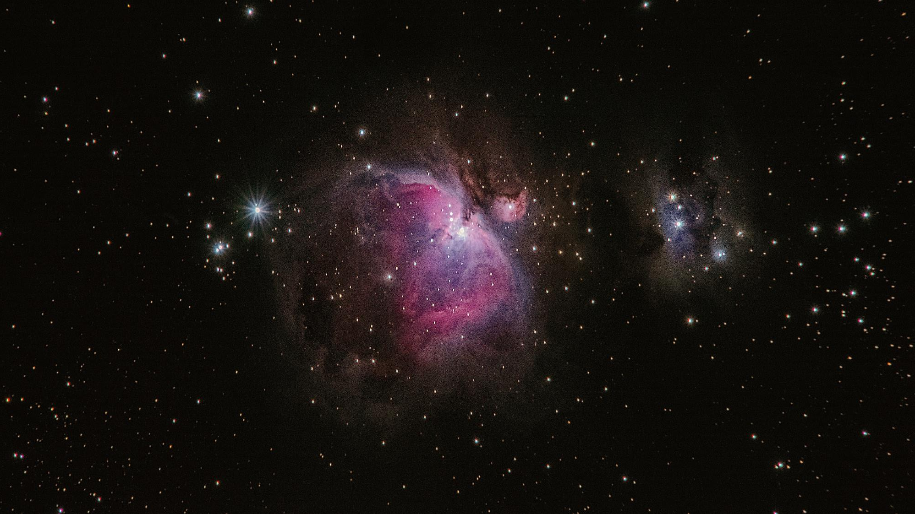
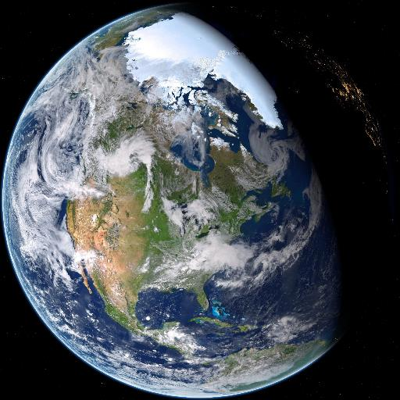
Dặn dò:
-Làm bài tập sau bài học
- Xem trước nội dung bài 7

Slide 27
Thank you

Slide 28
24 giờ
360⁰
- Trái Đất tự quay một vòng hết 24 giờ, => chia bề mặt Trái Đất thành 24 phần, cắt dọc theo chiều kinh tuyến.
- Mỗi phần là một múi giờ. (360: 24 = 15) Trên Trái đất có 24 múi giờ, mỗi khu vực giờ rộng 15⁰ kinh tuyến, tất cả các địa điểm trong một khu vực giờ dùng chung một giờ, hai khu vực giờ liền nhau cách nhau một giờ.
Tây
Đông
Nghiêng
66⁰33’
Mặt phẳng quỹ đạo

Slide 29
2. Giờ trên Trái Đất
Xác định múi giờ của các thành phố
Hà Nội,
Oa-shin –ton, Mat-xcơ-va, To-ki-o?
Hình 2. Các khu vực giờ trên Trái Đất

Slide 30
2. Giờ trên Trái Đất
Hình 6.4. Các khu vực giờ trên Trái Đất

